Slide 1
Aula II - Inteligência Artificial

Slide 2
Algoritmos de ML

Slide 3
Machine Learning
Machine learning também é um conceito com várias definições possíveis. Aqui vai uma que nos permite assimilar bem sua essência: aprendizado de máquina é um sistema que pode modificar seu comportamento autonomamente tendo como base a sua própria experiência — o treinamento que abordamos anteriormente. A interferência humana aqui é mínima.
A tal modificação comportamental consiste, basicamente, no estabelecimento de regras lógicas, vamos dizer assim, que visam melhorar o desempenho de uma tarefa ou, dependendo da aplicação, tomar a decisão mais apropriada para o contexto. Essas regras são geradas com base no reconhecimento de padrões dentro dos dados analisados.

Slide 4
Overfitting e Underfitting

Slide 5
Overfitting
Um cenário de overfitting ocorre quando, nos dados de treino, o modelo tem um desempenho excelente, porém quando utilizamos os dados de teste o resultado é ruim. Podemos entender que, neste caso, o modelo aprendeu tão bem as relações existentes no treino, que acabou apenas decorando o que deveria ser feito, e ao receber as informações das variáveis preditoras nos dados de teste, o modelo tenta aplicar as mesmas regras decoradas, porém com dados diferentes esta regra não tem validade, e o desempenho é afetado. É comum ouvirmos que neste cenário o modelo treinado não tem capacidade de generalização.

Slide 6

Underfitting
Neste cenário o desempenho do modelo já é ruim no próprio treinamento. O modelo não consegue encontrar relações entre as variáveis e o teste nem precisa acontecer. Este modelo já pode ser descartado, pois não terá utilidade.

Slide 7
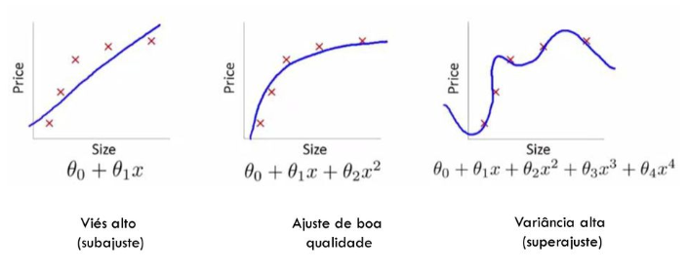
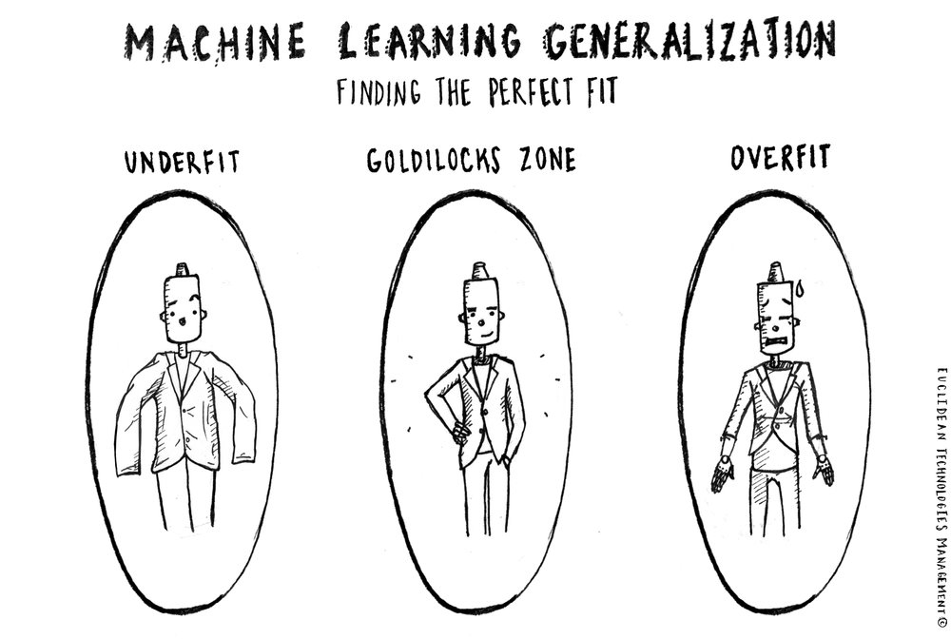
Underfitting
Overfitting(sobreajuste ou superajuste) e Underfitting(sub-ajuste) em Machine Learning são classificações ou conceitos em ajuste do modelo.

Slide 8
Principais algoritmos

Slide 9
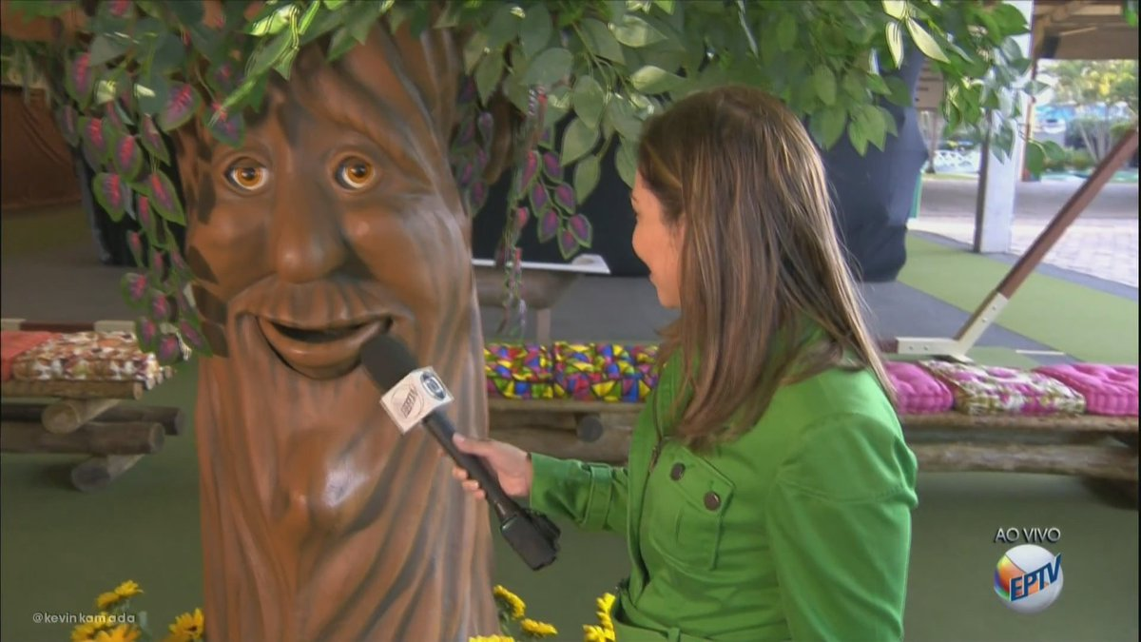
Árvore de decisão
A árvore de Decisão é um tipo de algoritmo de aprendizagem de máquina supervisionado que se baseia na ideia de divisão dos dados em grupos homogêneos, podem ser utilizadas em um cenário de classificação ou regressão.

Slide 10
Árvore de decisão
Árvores, de um modo geral em computação, são estruturas de dados formadas por um conjunto de elementos que armazenam informações chamadas nós.
Os nós são representados pelos quadradinhos com as perguntas e as informações podem ser consideradas as perguntas e suas possíveis respostas. Além disso, toda árvore possui um nó chamado raiz, que possui o maior nível hierárquico (o ponto de partida) e ligações para outros elementos, denominados filhos.
Esses filhos podem possuir seus próprios filhos que por sua vez também possuem os seus. O nó que não possui filho é conhecido como nó folha.

Slide 11
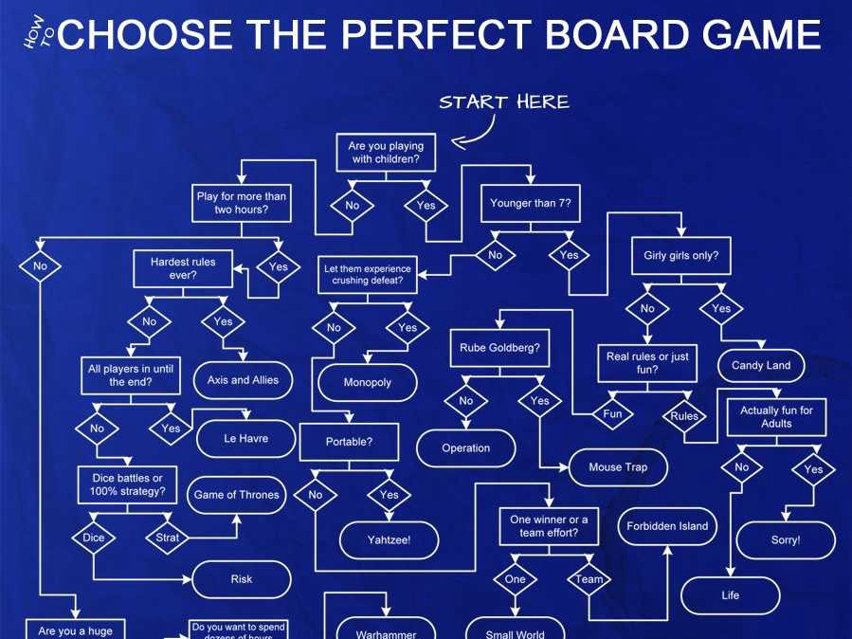
Árvore de decisão

Slide 12
Árvore de decisão
Fatores que devem ser levados em consideração:
Possui um fácil entendimento, pois não requer nenhum conhecimento estatístico para a sua interpretação.
Aceita tanto dados categóricos quanto numéricos diminuindo a necessidade da limpeza de dados em comparação com outros modelos.
Ela é propensa a sofrer overfitting (sobreajuste), se ajustar muito aos dados de treino e não ter uma performance muito boa com os dados de teste.
São instáveis, pequenas alterações nos dados de treino produzem novas árvores.

Slide 13
Regressão linear
A técnica de regressão visa prever algo contínuo e numérico, para que se possa identificar oscilações entre os valores esperados, e ela pode ser feita de maneiras distintas. A regressão linear diz respeito ao modelo utilizado para ajustar dados e observar a relação entre um alvo e um indicador em linha reta.
Os mínimos quadrados, por outro lado, consistem no tipo de métrica de erro que está sendo minimizado. Para tanto, traça-se uma linha reta, e cada dado é representado por um ponto ao longo da linha; eles podem estar acima ou abaixo dela.

Slide 14
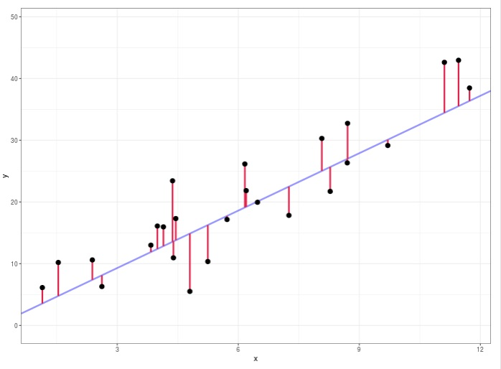
Regressão linear
Então, mede-se a distância vertical entre os pontos e a linha, e, depois, elas são somadas. Como resultado, a posição ideal da linha é aquela em que a distância é a menor possível.

Slide 15
Support Vector Machine (SVM)
Uma máquina de vetores de suporte (SVM, do inglês: support vector machine) é um conceito na ciência da computação para um conjunto de métodos de aprendizado supervisionado que analisam os dados e reconhecem padrões, usado para classificação e análise de regressão. O SVM padrão toma como entrada um conjunto de dados e prediz, para cada entrada dada, qual de duas possíveis classes a entrada faz parte, o que faz do SVM um classificador linear binário não probabilístico. Dados um conjunto de exemplos de treinamento, cada um marcado como pertencente a uma de duas categorias, um algoritmo de treinamento do SVM constrói um modelo que atribui novos exemplos a uma categoria ou outra. Um modelo SVM é uma representação de exemplos como pontos no espaço, mapeados de maneira que os exemplos de cada categoria sejam divididos por um espaço claro que seja tão amplo quanto possível. Os novos exemplos são então mapeados no mesmo espaço e preditos como pertencentes a uma categoria baseados em qual o lado do espaço eles são colocados.

Slide 16
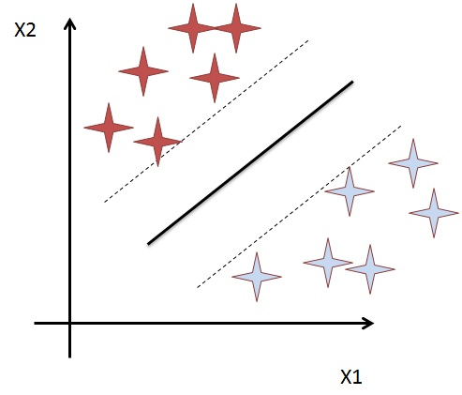
Support Vector Machine (SVM)
Em outras palavras, o que uma SVM faz é encontrar uma linha de separação, mais comumente chamada de hiperplano entre dados de duas classes. Essa linha busca maximizar a distância entre os pontos mais próximos em relação a cada uma das classes, ver imagem:

Slide 17
Support Vector Machine (SVM)
O principal objetivo é segregar o conjunto de dados fornecido da melhor maneira possível. A distância entre os pontos mais próximos é conhecida como margem. O objetivo é selecionar um hiperplano com a máxima margem possível entre os vetores de suporte no conjunto de dados fornecido. O SVM procura o hiperplano marginal máximo nas seguintes etapas:
Gere hiperplanos que segregam as classes da melhor maneira. Figura do lado esquerdo mostrando três hiperplanos preto, azul e laranja. Aqui, o azul e o laranja têm maior erro de classificação, mas o preto está separando as duas classes corretamente.
Selecione o hiperplano direito com a segregação máxima dos pontos de dados mais próximos, conforme mostrado na figura do lado direito.

Slide 18
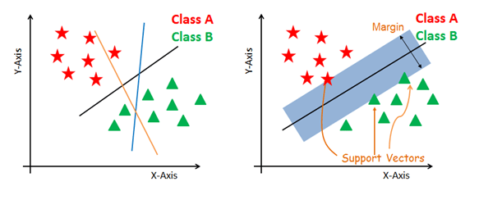
Support Vector Machine (SVM)
Alguns problemas não podem ser resolvidos usando o hiperplano linear, conforme mostrado na figura do lado esquerdo..

Slide 19
Regressão logística
A regressão logística é o algoritmo voltado para a medir a relação entre uma variável categórica e outras variáveis independentes. Uma forma estatística para modelar resultados binomiais. Na prática, esse poderoso algoritmo pode ser empregado em aplicações reais, como:
previsão de receitas de determinado produto;
pontuação de crédito;
mensuração do índice de sucesso das campanhas de marketing, entre outras.

Slide 20
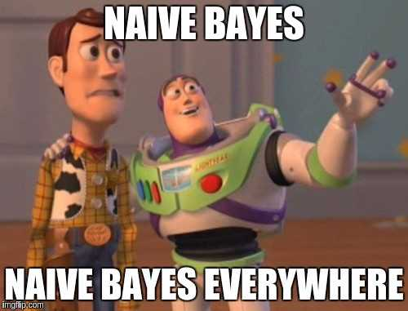
Naive Bayes
Baseada no Teorema de Bayes, essa técnica considera que todas as características contribuem de maneira independente para determinada resposta, ainda que umas dependem das outras. Trata-se de um método de classificação calculado por meio de probabilidades.

Slide 21
K-nearest neighbors (KNN)
O KNN é um algoritmo não pramétrico, aonde a estrutura do modelo será determinada pelo dataset utilizado. Este algoritmo também é conhecido como de aprendizado lento ou melhor dizendo, é um algoritmo preguiçoso, o termo certo é “lazy”. Os algoritmos do tipo lazy, não necessitam de dados de treinamento para se gerar o modelo, o que diminui em partes o processo inicial, mas em contrapartida gerará uma necessidade de analise posterior mais apurada. No caso de algoritmos que não necessitam de treinamento, todos os dados obtidos no dataset serão utilizados na fase de teste, resultando em um treinamento muito rápido e em um teste e validação lentos, momento o qual necessitamos estar bem atentos aos resultados gerados.

Slide 22
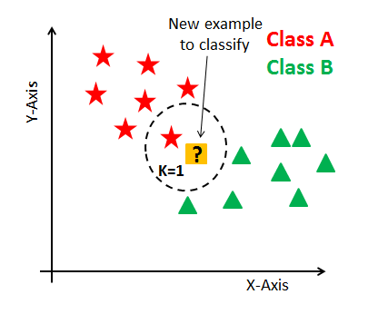
K-nearest neighbors (KNN)
Neste algoritmo possuímos uma variável chamada de K, a qual é parte do nome do modelo e também o principal parâmetro a ser selecionado. Este parâmetro direcionará a quantidade de vizinhos (neighborn em inglês). Em casos de modelos binários, onde possuímos apenas duas classes, em geral aplica se valores ímpares a K, mas lembre que cada caso é um caso, “No free lunch”. Imagine que temos um valor P1 o qual queremos predizer, entre um grupo de duas classes onde o valor atribuído a K foi 1 (K=1), primeiro iremos identificar o ponto mais próximo a ele e depois qual a label que o identifica (classe A por exemplo):

Slide 23
Próxima aula
Itens da próxima aula
Probabilidade e Estatística
Análise dos dados
Como utilizar o github
Como fazer uma API e colocar em produção

Slide 24
Obrigado!

